Slide 1
Детское онкологическое отделение. Достижения в 2019 году.

Slide 2
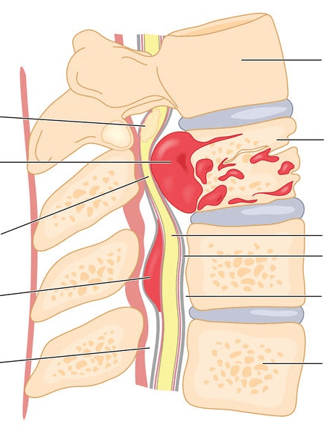
В 2019 году внедрены новы методики терапии
Применен мультидисциплинарный подход к решению клинического случая рецидива метастатической опухоли на уровне L 5 позвонка с абсолютным стенозом позвоночного канала.
Ребенок 11 лет, в феврале диагностирован III рецидив метастаза альвеолярной рабомиосаркомы.
Обследован в ФНКЦ. Признан инкурабельным.
К моменту прибытия в ЛО паралич нижних конечностей + выраженный болевой синдром + потеря самостоятельного мочеиспускания

Slide 3
15.03.2019 принято решение о выполнении паллиативной операции: декомпрессия спинного мозга, резекция опухоли спинного мозга
Болевой синдром купирован.
С 22.03.2019 по 26.04.19 выполнен курс паллиативной лучевой терапии.
К июлю 2019 носит корсет и передвигается сам.
Выраженное улучшение качества жизни.

Slide 4
В 2019 году внедрены новы методики терапии
Протокол терапии назофарингеальной карциномы тимуса
Линия 1 - NPC-2014 GPOH
Линия 2 из-за токсичности - схема CAP
Очень редкое заболевание. В ФГБУ «НМИЦ ДГОИ им. Д. Рогачева» был всего 1 случай с неблагоприятным исходом.

Slide 5
В 2019 году внедрены новы методики терапии
Протокол терапии перстневидноклеточной карциномы восходящей ободочной кишки, на фоне болезни Крона.
Линия 1 - GIFFOXB_Protocol
Очень редкое заболевание у детей. В мире опубликовано не более 10 случаев у детей
Характерно для пожилого возраста, ассоциировано с болезнью Крона.

Slide 6
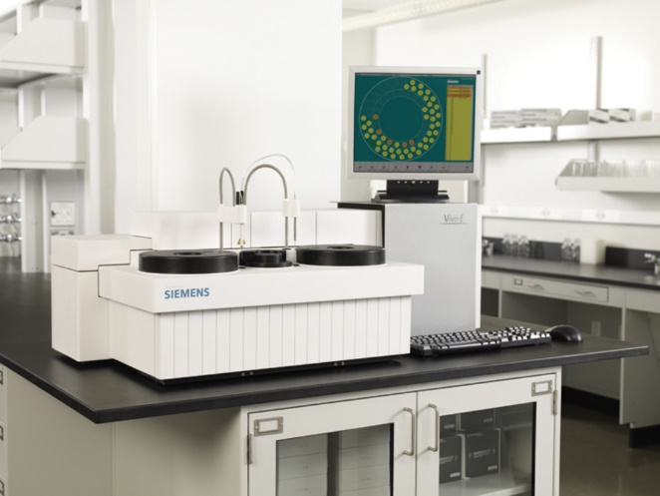
ВНЕДРЕН ЛЕКАРСТВЕННЫЙ МОНИТОРИНГ МЕТОТРЕКСАТА
Пролечено 2 пациента – 6 блоков высокодозного метотрексата.

